Slide 1
СТРАТЕГИЯ И ТАКТИКА РАЗВИТИЯ ОБРАЗОВАНИЯ
В ХХI ВЕКЕ

Slide 2
УГРОЗЫ И ВЫЗОВЫ СОВРЕМЕННОСТИ
- ПРОБЛЕМА ГЕНЕТИЧЕСКОЙ УСТАЛОСТИ
- ГЛОБАЛЬНЫЕ ДЕМОГРАФИЧЕСКИЕ СДВИГИ
НАРАСТАНИЕ МЕЖЭТНИЧЕСКОЙ И
МЕЖКОНФЕССИОНАЛЬНОЙ НАПРЯЖЕННОСТИ
- ТРОЙНОЙ КРИЗИС, ПЕРЕЖИВАЕМЫЙ ОБЩЕСТВОМ
(мировоззренческий, нравственный, психологический)

Slide 3
СТРАТЕГИЯ И ТАКТИКА ПРОТИВОДЕЙСТВИЯ
- РАННЯЯ КОМПЛЕКСНАЯ ДИАГНОСТИКА И
КОРРЕКЦИЯ ЗДОРОВЬЯ ДЕТЕЙ
МЕДИКО - ПСИХОЛОГО - ПЕДАГОГИЧЕСКОЕ
СОПРОВОЖДЕНИЕ ДЕТЕЙ НА ВСЕХ ЭТАПАХ
ОБУЧЕНИЯ И РАЗВИТИЯ
ГАРМОНИЗАЦИЯ СОЦИАЛЬНОЙ И ОБУЧАЮЩЕЙ
ФУНКЦИИ ШКОЛЫ
- ГИБКОЕ СОЧЕТАНИЕ ДИФФЕРЕЦИРОВАННОГО И
ИНТЕГРИРОВАННОГО ОБУЧЕНИЯ
- ГАРМОНИЗАЦИЯ ПЕДАГОГИЧЕСКИХ ПАРАДИГМ

Slide 4
Обеспечение равных условий для
получения качественного образования
всех категорий детей
Реализация концепции
инклюзивного образования
Необходимость овладения педагогами новыми профессиональными компетенциями
(профессиональный стандарт педагога)

Slide 5
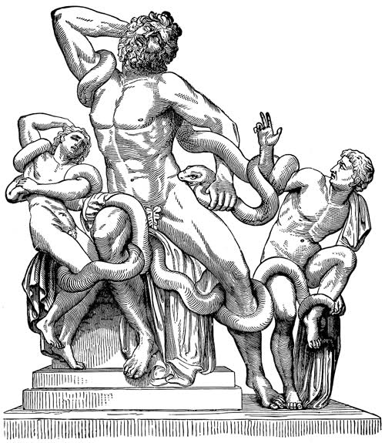
«Стандарт» уязвимость в педагогической среде самого термина
Стандарт – антитеза творчества
Стандарт – ограничитель свободы учителя
Стандарт – способ мелочной регламентации
Стандарт – инструмент тотального контроля
Стандарт – признак восстановления административно-командной системы управления образованием

Slide 6

Внедрение профессионального стандарта педагога.
(Системный подход)

Slide 7
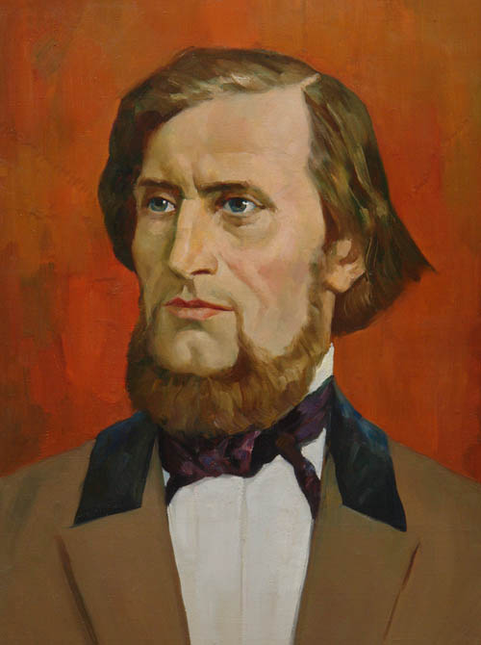
«В деле обучения и воспитания, во всем школьном деле ничего нельзя улучшить, минуя голову учителя».
Константин Дмитриевич Ушинский

Slide 8
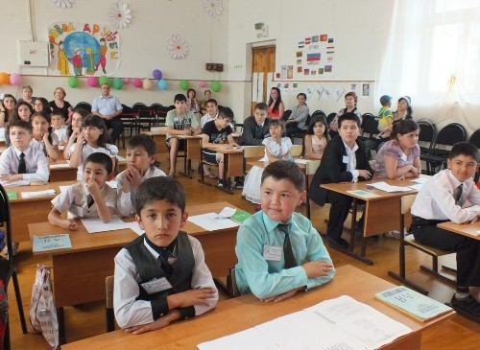

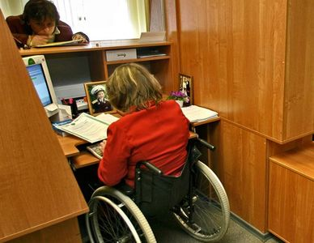
НЕОБХОДИМОСТЬ ПЕРИОДИЧЕСКОГО ПЕРЕСМОТРА ПРОФЕССИОНАЛЬНОГО СТАНДАРТА
Меняется мир – меняется стандарт
Необходимость наполнения профессионального стандарта учителя новыми компетенциями:
Работа с одаренными учащимися;
Работа в условиях реализации школой программ инклюзивного образования;
Преподавание русского языка учащимся, для которых он не является родным;
Работа с учащимися массовых школ, имеющими проблемы в развитии;
Работа с девиантными социально запущенными учащимися, имеющими серьезные отклонения в поведении;
Мониторинг и экспертиза качества обучения, соответствующие международным стандартам.

Slide 9
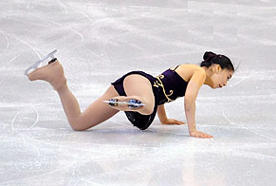
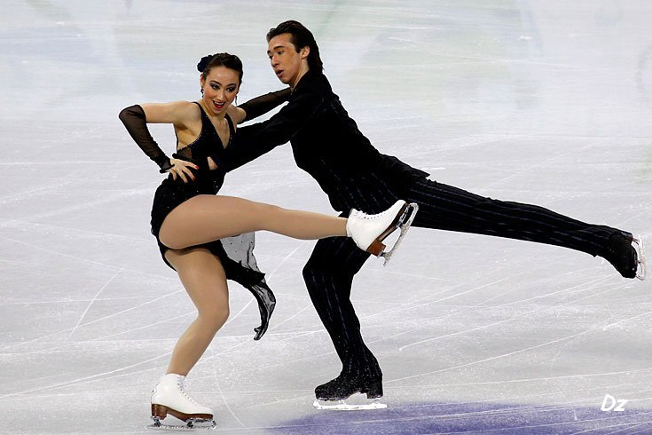
КОНСТРУКТИВНЫЙ ВЗГЛЯД НА ПРОФЕССИОНАЛЬНЫЙ СТАНДАРТ
Стандарт – инструмент реализации стратегии образования в меняющемся мире
Стандарт – инструмент повышения качества образования и выхода отечественного образования на международный уровень
Стандарт – объективный измеритель квалификации учителя
Стандарт – симбиоз ремесла и творчества
Стандарт – средство отбора педагогических кадров в учреждения образования

Slide 10


СТРУКТУРА СТАНДАРТА
инвариант
вариативная часть
Новые профессиональные компетенции
Знание предмета
Владение информационными технологиями

Slide 11

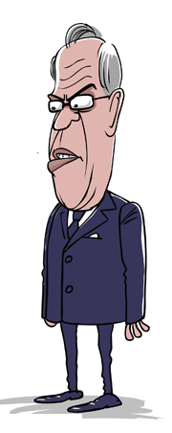

ВАРИАТИВНАЯ ЧАСТЬ СТАНДАРТА – ИНСТРУМЕНТ РЕАЛИЗАЦИИ СТРАТЕГИИ ОБРАЗОВАНИЯ В МЕНЯЮЩЕМСЯ МИРЕ
Вариативная часть стандарта – ориентир
развития на ближайшую и отдаленную перспективу.
Вариативную часть нельзя немедленно предъявлять в качестве нормативного требования к деятельности учителя.
Нельзя требовать от педагогов того, чему их специально не обучали.

Slide 12
Внедрение профессионального стандарта педагога
(системный подход)
Профессиональный стандарт педагога
ФГОСы
Оценка
Результатов
обучения
Новая процедура аттестации
Национальная система учительского роста
Адаптированные
основные
образовательные
программы
Дошкольное обр.
Начальное общее обр.
Основное общее обр.
Среднее общее обр.
Эффективный контракт
Модернизация системы подготовки и переподготовки кадров
(овладение новыми профессиональными компетенциями)
Модернизация
Педагогического образования
Модернизация
системы повышения
квалификации
Методическая работа в школе

Slide 13

Структура оценки эффективности
работы педагога
Оценка теоретической и практической подготовленности
учителя в качестве предметника.
Психолого-педагогические компетенции учителя, позволяющие работать
с неоднородным контингентом учащихся.
Оценки результативности работы учителя, исходя из результатов обучения и развития его учеников
А) результаты обученности учащихся с учетом их реальных учебных возможностей
и состояния психо-физического здоровья
Б) динамика развития учащихся, их успешная социализация.
Государственно – общественный
характер аттестации
(участие профессиональных ассоциаций и
родительской общественности)

Slide 14
Переход на уровневый профессиональный стандарт педагога

Slide 15

Внедрение профессионального стандарта не должно привести к
ухудшению экономического положения учителя и понижению его
социального статуса;
При введении профессионального стандарта все социальные гарантии
и преференции учителя (продолжительность отпуска, право на пенсию
за выслугу лет и т.д.), закрепленные в соответствующих
нормативно-правовых актах, не должны терять силу;
Оценка квалификации учителя производится, исходя из уровня его образования и достигнутых результатов в обучении и воспитании детей;
Квалификационные категории и почетные звания сохраняются.

Slide 16


Цель перехода на уровневый профессиональный стандарт:
Повышение качества обучения и воспитания детей;
Рост социального престижа педагогического труда.

Slide 17


Поручение Президента РФ о создании национальной системы учительского роста (№Пр-15ГС от 2 января 2016г.)
Существующая система оценки труда педагогов имеет ряд недостатков:
Нуждается в совершенствовании процедура аттестации педагогов, которая в настоящее время в разных регионах отличается по форме и содержанию;
Отсутствие разработанных объективных инструментов оценки труда учителя часто приводит к субъективным оценочным решениям, вызывающим трудовые споры;
Присвоенные почетные звания, как правило, фиксируют итоги долговременной трудовой деятельности, а для молодых педагогов служат лишь отдаленной перспективой оценки их достижений.
Портфолио
учителя
Компьютерное
тестирование

Slide 18

Национальная система учительского роста должна быть структурно обеспеченной и иерархически выстроенной
Введение должностей

Slide 19

Учитель-
наставник
Учитель-
методист
Учитель

Slide 20
Первый уровень определяется базовым уровнем квалификации в соответствии с полученным образованием. Он предполагает знание учителем своей предметной области, владение стандартными профессиональным компетенциями: умением спланировать и провести урок, организовать проектную и исследовательскую деятельность учащихся, владение методиками воспитательной работы и т.д.

Slide 21
Учитель-методист – владеет передовыми педагогическими практиками и может продемонстрировать их своим коллегам, доказывая их эффективность. Он стоит свою работу на основе анализа конкретного контингента учащихся с учетом их реальных учебных возможностей, состояния психофизического здоровья. Следовательно, он способен проектировать индивидуальные образовательные программы обучения и развития детей и оказывать помощь коллегам в их реализации.

Slide 22
Учитель- наставник - обладает всеми необходимыми квалификациями старшего учителя, но, кроме того, координирует деятельность всех субъектов образовательного процесса (педагогов, дефектологов, психологов и т.д.), отслеживает динамику развития каждого ребенка. По сути дела, он главный индивидуализатор в школе, осуществляющий содержательное педагогическое управление.

Slide 23
Перевод оценки квалификации педагога с языка профессиональных компетенций на язык обобщенных трудовых функций и трудовых действий
Позволяет работодателям вводить должности (старший учитель, ведущий учитель) в соответствии с реально достигнутым уровнем квалификации.
Позволяет четко определить в трудовом договоре функциональные обязанности работника, занимающего данную должность.
Позволяет расторгнуть трудовой договор в случае несоответствия работником занимаемой должности (Пункт 3 статьи 81 трудового кодекса РФ)

Slide 24

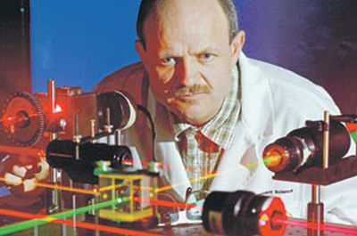
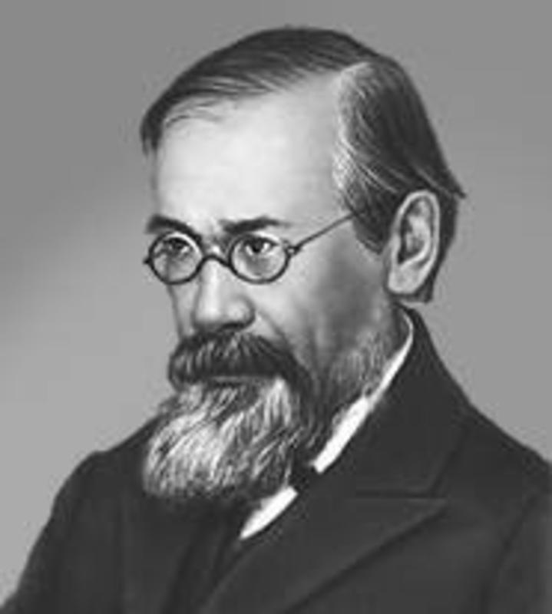


Разработка предметных приложений к профессиональному стандарту педагога
Профессиональный
стандарт
педагога

Slide 25
Главный фактор успешности освоения стандарта – принятие его профессиональным сообществом
Необходим переходный период
(полномасштабное введение профстандарта предполагается в 2020 году);
В течение переходного периода на пилотных площадках выявляются риски, связанные с его внедрением, анализируются рекламации, предъявляемые профессиональным сообществом;
Доработка профессионального стандарта осуществляется на основе полученных данных.

Slide 26
Ассоциация «Педагог ХХI века»
Задачи:
Максимальное включение в доработку стандарта профессионального сообщества, родительской общественности, работодателей, представителей бизнес-сообщества;
Реализация принципа государственно – общественного соуправления;
Разработка объективных критериев и независимых процедур оценивания эффективности и качества работы учителя.

Slide 27
Сегодня рано, а завтра будет поздно
Необходимость взвешенного подхода к введению профессионального стандарта педагога очевидна;
Затягивать процесс его внедрения до бесконечности невозможно;
Уже сегодня в школах реально усложняется контингент учащихся, появляются дети, с которыми учитель может работать, лишь овладев новыми профессиональными компетенциями.
Вывод:
Необходимо встречное движение профессионального сообщества
в этом направлении!

Slide 28
Роль профессиональной ассоциации «Педагог XXI века» в аттестации педагогических кадров.
Информационно-аналитическая (обратная связь с педагогическим составом).
Выявление педагогов, владеющих передовыми педагогическими практиками. Их консолидация.
Реализация принципа государственно-общественного соуправления:
  Разработка кейсов, необходимых для оценки квалификации педагогов;
  Экспертиза диагностических материалов;
  Участие в работе аттестационных комисий.

Slide 29
Комплексная оценка квалификации учителя включает:
Предметные компетенции;
Методические компетенции;
Психолого-педагогические компетенции;
Коммуникативные компетенции;
Образовательные результаты за последние 5 лет с учетом специфики контингента учащихся.

Slide 30
Принцип добровольности, повышающий доверие педагогов к процедуре аттестации, открывающий перспективы для карьерного роста.
Обязательная аттестация на подтверждение категории сохраняется.
Аттестация на соответствие должности проводится по желанию педагога.

Slide 31
